Slide 1
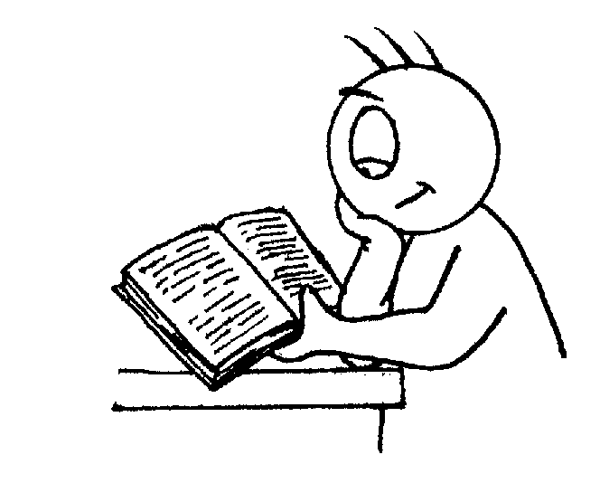
5 Minuten lesen

Slide 2
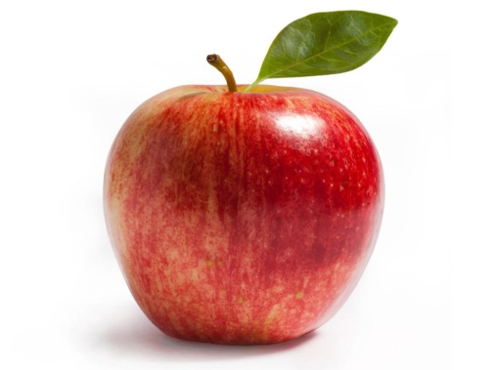
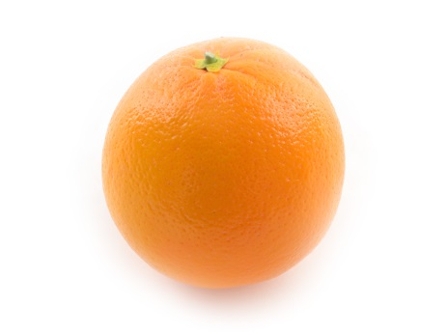
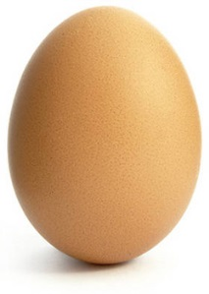
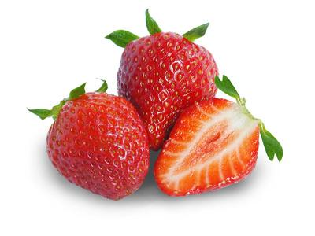
Das Thema des Kapitels ist immer noch
….…………..
Essen!
der Apfel
die Orange
die Erdbeeren
____ _________
____ _________
____ _________
____ _____
das Ei
→
→
→
→
mannelijk
vrouwelijk
onzijdig
meervoud
(dit was herhaling en gaan we de rest van de les nodig hebben)

Slide 3
Want we gaan deze losse woorden in zinnen gebruiken.

Slide 4
Der Apfel ist grün.
= de appel is groen.
Ich esse den Apfel.
= Ik eet de appel
Apfel = een _____________ woord
mnl/vrl/onz/mv

Slide 5
Der Apfel ist grün.
= de appel is groen.
Ich esse den Apfel.
= Ik eet de appel
Apfel = een _____________ woord
mannelijk
Blijkbaar is bij mannelijke woorden:
soms der
de =
soms den

Slide 6
Maar wanneer gebruik je nou wat?
Om dat te ontdekken, gaan we een paar zinnen ontleden.
Misschien vinden we dan een bepaalde regelmaat…

Slide 7
Om even in te komen:
Een Nederlandse zin ontleden
1. De moeder koopt de appel.
onderwerp
pv
lv
ww gez.
Stappenplan voor het ontleden van een zin:
1: bepaal de persoonsvorm (zin vragend maken)
2: bepaal het werkwoordelijk gezegde (alle ww in de zin)
3: bepaal het onderwerp
(wie/wat + ww gez.?)
4: bepaal het lijdend voorwerp
(wie/wat + ww gez. + o?)

Slide 8
Nu dan drie Duitse zinnen ontleden!
1. Der Vater trinkt den Apfelsaft.
onderwerp
pv
lv
ww gez.
DUS:
Bij _____________ woorden:
de:
________________ → der
________________ → den
mannelijke
2. Isst der Sohn den Apfel?
pv
onderwerp
lv
ww gez.
onderwerp (in zin)
lijdend voorw. (in zin)
3. Der Bruder nimmt den Salat.
onderwerp
pv
lv
ww gez.

Slide 9
2 Duitse zinnen ontleden!
1. Die Mutter kauft die Orange.
DUS:
Bij _____________ woorden:
de/het:
______________ → ____
______________ → ____
onderwerp
pv
lv
vrouwelijke
ww gez.
onderwerp
die
2. Hier ist die Gabel.
lijdend voorw.
die
pv
onderwerp
ww gez.
!
!
Bij vrouwelijk woorden maakt het dus niks uit!

Slide 10
Een paar Duitse zinnen ontleden!
1. Das Frühstück schmeckt gut.
DUS:
Bij _____________ woorden:
de/het
______________ → ____
______________ → ____
onderwerp
pv
ww gez.
onzijdige
onderwerp
das
2. Mag das Mädchen das Brötchen?
lijdend voorw.
das
pv
onderwerp
lv
!
!
ww gez.
Bij onzijdige woorden maakt het dus niks uit!

Slide 11
Een paar Duitse zinnen ontleden!
1. Die Kinder haben die Erdbeeren gegessen.
onderwerp
pv
lv
ww gez.
ww gez.
DUS:
Bij _____________ :
de/het
______________ → ____
______________ → ____
!
!
Bij meervoud maakt het dus niks uit!
meervoud
onderwerp
die
lijdend voorw.
die

Slide 12
Als je dit nou in een overzichtelijk schema zou zetten:
mannelijk vrouwelijk onzijdig meervoud
onderwerp
der
die
das
die
←
lijdend voorwerp
den
die
das
die
Hoezo is nou alleen “mannelijk – lijdend voorwerp” gekleurd?
Alleen die is anders! → alleen daar moet je ontleden
Tip: “Mannen doen ook áltijd moeilijk!” ;-)
das
das Ei: Ich finde _____ Ei lecker. (het ei)
den
der Freund: Ich besuche _____ Freund. (de vriend)
o
pv
lv

Slide 13
Die anderen Aufgaben!
Wo finden wir die Aufgaben?
Ga naar: www.rhollmann.nl → Kapitel 5 → grammatica L→ download het worddocument: “grammatica L”

Slide 14
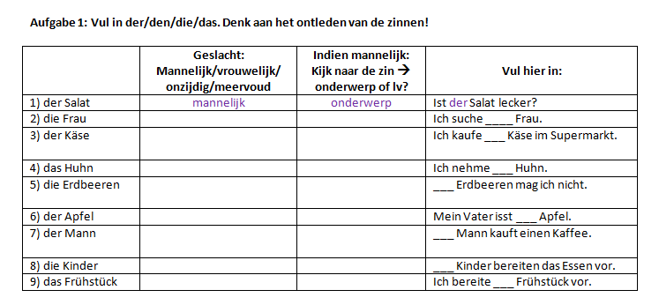
vrouwelijk
--
die

Slide 15
Mach jetzt Aufgabe 1 → 3 Minuten!
Aufgabe 1
!
1) der Salat Ist d____ Salat lecker?
2) die Frau Ich suche d___ Frau.
3) der Käse Ich kaufe d___ Käse im Supermarkt.
4) das Huhn Ich nehme d___ Huhn.
5) die Erdbeeren D___ Erdbeeren mag ich nicht.
6) der Apfel Mein Vater isst d___ Apfel.
7) der Mann D___ Mann kauft einen Kaffee.
8) die Kinder D___ Kinder bereiten das Essen vor.
9) das Frühstück Ich bereite d___ Frühstück vor.
er
ie
!
en
as
ie
!
en
!
er
ie
as

Slide 16
Een stapje verder
Net hebben we heel de tijd gekeken naar “de” en “het”:
Het kind eet de rijst. → Das Kind isst den Reis.
Maar wat nou als je “een” of “mijn” of “haar” moet vertalen?
Mijn kind eet een ei.

Slide 17
“een, geen, bezittelijke voornaamwoorden”
een =
geen =
jouw =
ein..
kein..
dein..
mijn =
zijn =
haar =
mein..
sein..
ihr..
onze =
jullie =
hun =
unser..
euer..
ihr..
uw =
Ihr..
mannelijk vrouwelijk onzijdig meervoud
onderwerp
ein-
eine
ein-
keine
←
lijdend voorwerp
einen
eine
ein-
keine
e
die Gabel: Ich möchte ein___ Gabel.
-
en
der Mann/ der Löffel: Ihr____ Mann will ein____ Löffel.
o
pv
lv

Slide 18
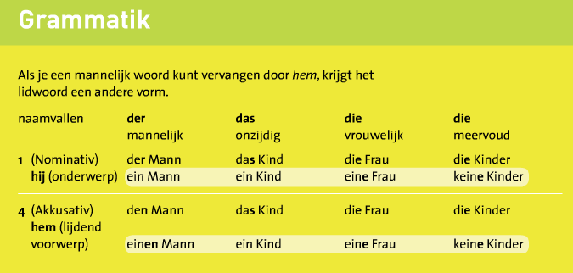
Im Buch (S. 66)

Slide 19
In het werkboek
In het werkboek hebben ze het niet altijd over ontleden,
maar ook over “hij/hem”.
Dit is een trucje, die je MAG gebruiken. Hoeft absoluut niet!
Der Mann sieht den Onkel.
Kan je het stukje zin
verplaatsen door:
De man ziet de oom.
Hij ziet hem.
“hij” → der
“hem” → den

Slide 20
Wir machen Aufgabe 2, 3, 4 und 5
BEISPIEL AUFGABE 2
 | geslacht van het woord | Indien mannelijk: Kijk naar de zin → onderwerp of lv? | Vul hier in:
2) die Zwiebel |  |  | Saskia kauft ein__ Zwiebel.
vrouwelijk
---
e
BEISPIEL AUFGABE 3
 | geslacht van het woord | Indien mannelijk: Kijk naar de zin → onderwerp of lv? | Vul hier in:
2) der Vater |  |  | Ein____ Vater sucht das Kind.
--
mannelijk
onderwerp

Slide 21
BEISPIEL AUFGABE 3
 |  | Aantekeningen:
3) Ein Apfel | Der Verkäufer verkauft _______________.
Apfel = mnl
einen Apfel
→einen
Lv in de zin

Slide 22
Was müssen wir machen?
Machen: Aufgabe 2,3,4
Wie? Wie (zoals) die Beispiele (=voorbeelden)
Wie lange? 10 minuten
Hilfe? Ihr macht das alleine.
Fertig? Aufgabe 5 und danach Aufgabe 30 im Worddokument “Kapitel 5” (das ist eine Internetübung)
TIPP: Nimm Textbuch Seite 66 vor dich!

Slide 23
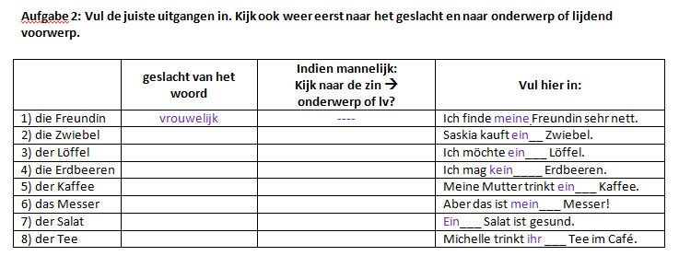
Die Antworten kontrollieren!
vrl
-
e
mnl
lv
en
mv
-
e
mnl
lv
en
onz
-
-
mnl
o
-
mnl
lv
en

Slide 24
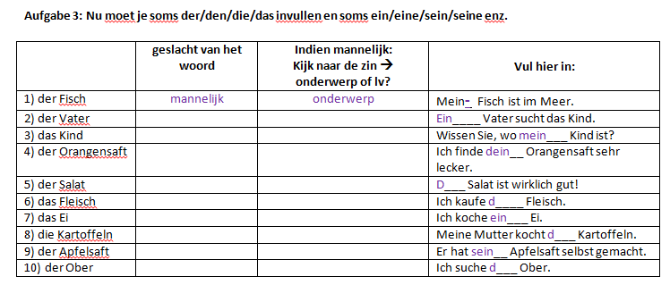
Die Antworten kontrollieren!
mnl
o
-
onz
-
-
mnl
lv
en
mnl
o
er
onz
-
as
onz
-
-
mv
-
ie
mnl
lv
en
mnl
lv
en

Slide 25
Die Antworten kontrollieren!
Aufgabe 4
deine Gabel
1) deine Gabel | Ist __________________ gefallen?
2) der Kuchen | Kann ich __der Kuchen kaufen?
3) ein Apfel | Der Verkäufer verkauft einen Apfel.
4) ein Kaffee | Ich habe ___________________ bestellt.
5) der Reis | ___________ ist gelb.
6) ein Nachtisch | Kann ich _________________ haben?
7) die Butter | _____________ liegt im Kühlschrank (=koelkast).
8) der Salat | Zahlt ihr _______________ ?
9) das Messer | Der Ober bringt mir ________________.
10) der Kellner | Kann ____________ bitte kommen?
11) keine Kartoffeln | Mein Bruder mag ___________________.
einen Kaffee
der Reis
einen Nachtisch
Die Butter
den Salat
das Messer
der Kellner
keine Kartoffeln

Slide 26
Die Antworten kontrollieren!
Aufgabe 5
 | geslacht van het woord
1) mijn vriend | vriend = mannelijk | Ich mag meinen Freud sehr.
2) de appel |  | Ich esse _____ Apfel.
3) een mes |  | Können sie mir _____ Messer bringen?
4) geen aardappels |  | Ich mag ____ Erdbeeren.
5) de thee |  | Ich mag ___ Tee nicht.
6) de menukaart |  | Kann ich _____Speisekarte haben?
7) zijn vader |  | Meistens kocht _____ Vater.
mnl
den
onz
ein
mv
keine
mnl
den
vrl
die
-
mnl
-
sein

Slide 27
Klopt deze zin? Waarom wel/niet?
Einen Mann bestellt einen Ei.
mannelijk → onderwerp → ein
onzijdig → lijdend voorwerp → ein

Slide 28
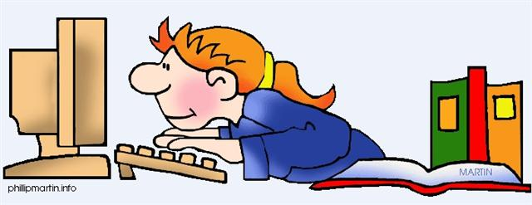
Hausaufgaben
Für morgen
Machen:
Aufgabe 30 im Worddokument Kapitel 5
Lernen: het schema

